Slide 1
Skulpturforløb 2

Slide 2
Tidlig klassisk tid 480-450 f.v.t – historisk kontekst
Starter ved afslutningen af den første krig mod perserne i år 479 f.v.t, hvor Athens akropolis blev ødelagt. Grækerne svor aldrig at bebygge akroplis igen.
Fred -> kulturel opblomstring
Boom indenfor litteratur og kunst

Slide 3
Tidlig klassisk tid - nøglebegreber
Kontrapost - vægt på det ene ben. Mere afslappet positur
Den strenge stil – betydelig tyngde i hagepartiet og i øjenlågene.
Muskulatur i kroppen afspejler ikke den bevægelse kroppen er i gang med.
Generelt i den klassiske periode – udtryksløst og neutralt ansigtsudtryk, som skal udtrykke den idéelle ro og indre harmoni. Det arkaiske smil er forsvundet.

Slide 4
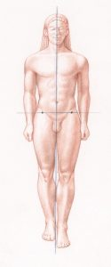
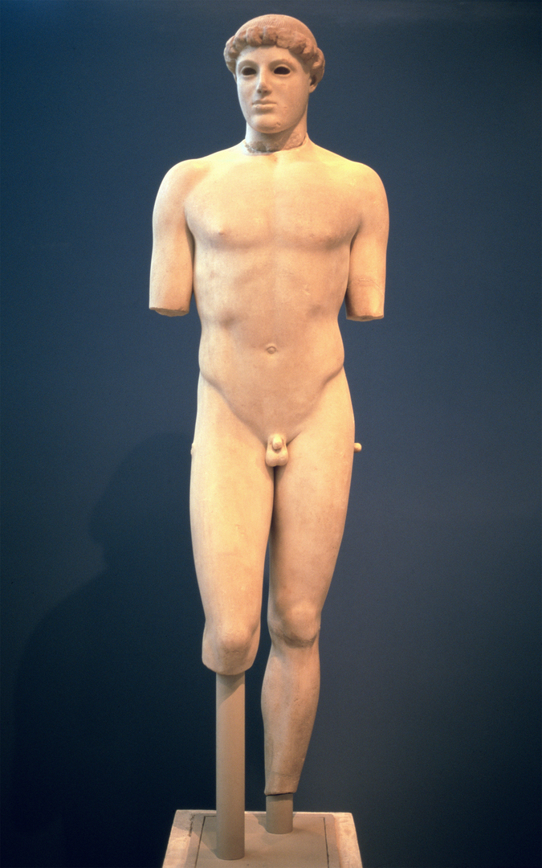
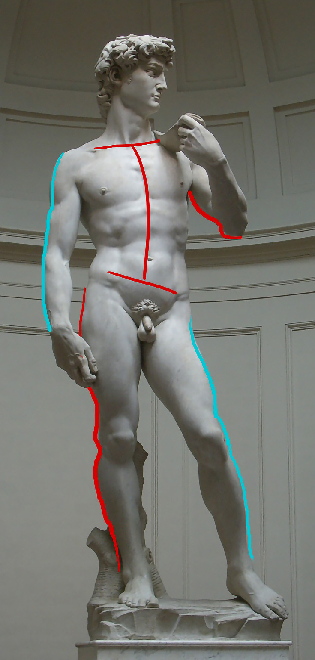
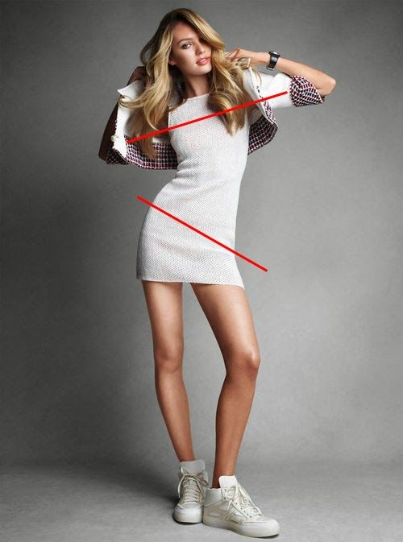
Kontrapost
Arkaisk tid

Slide 5
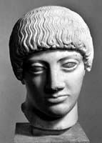
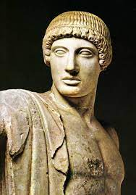
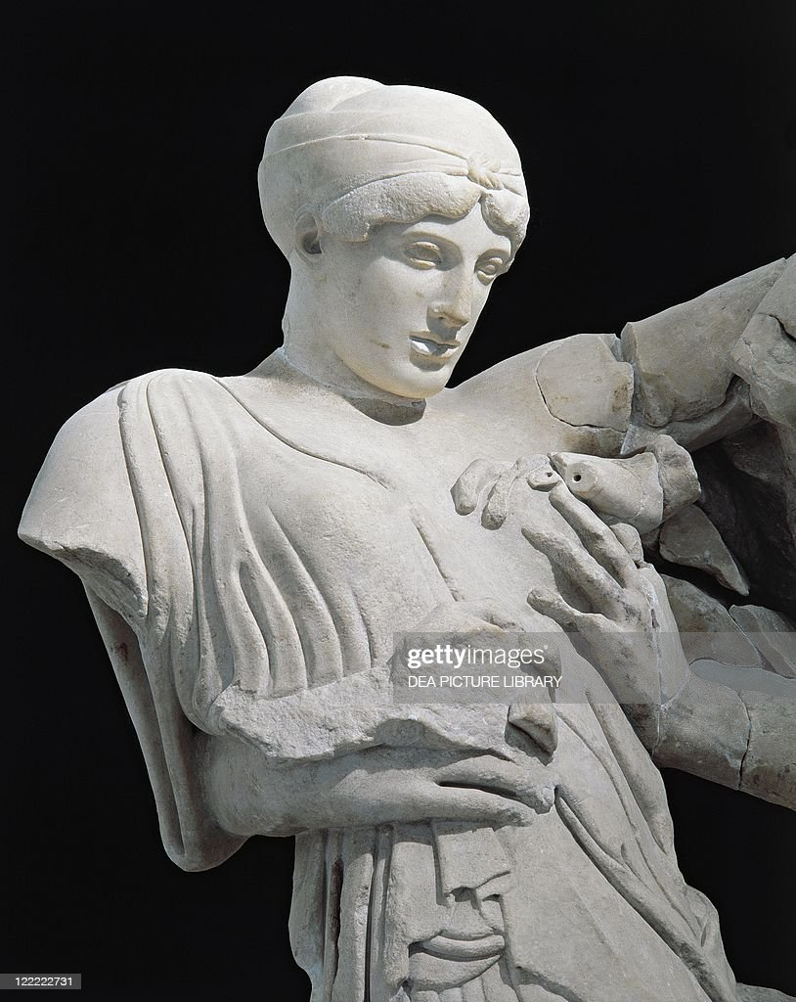
Den strenge stil

Slide 6
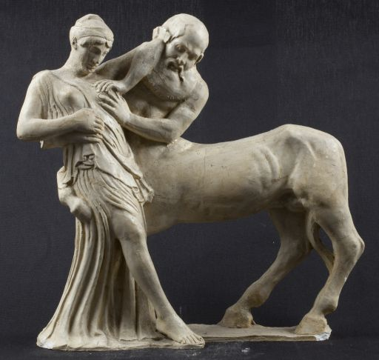

Slide 7
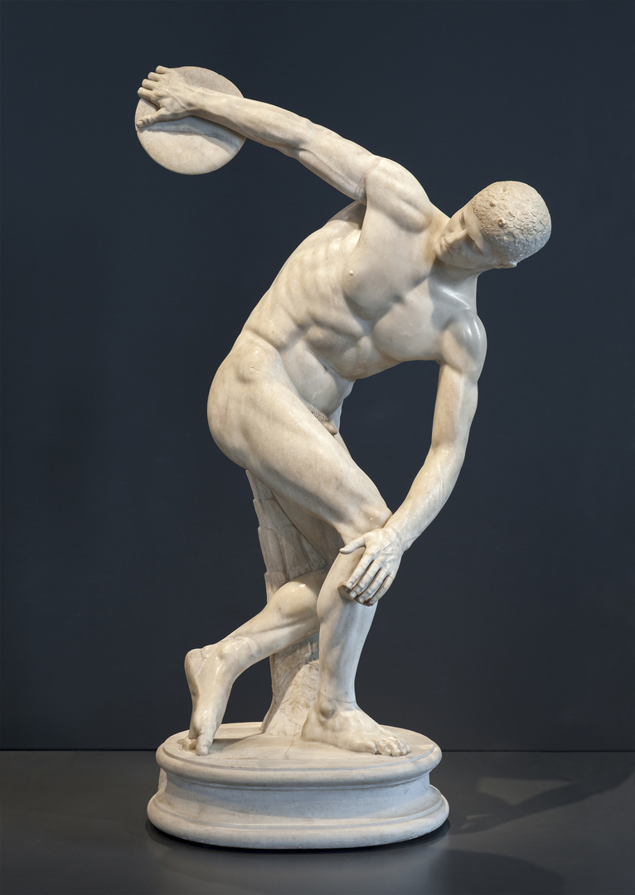
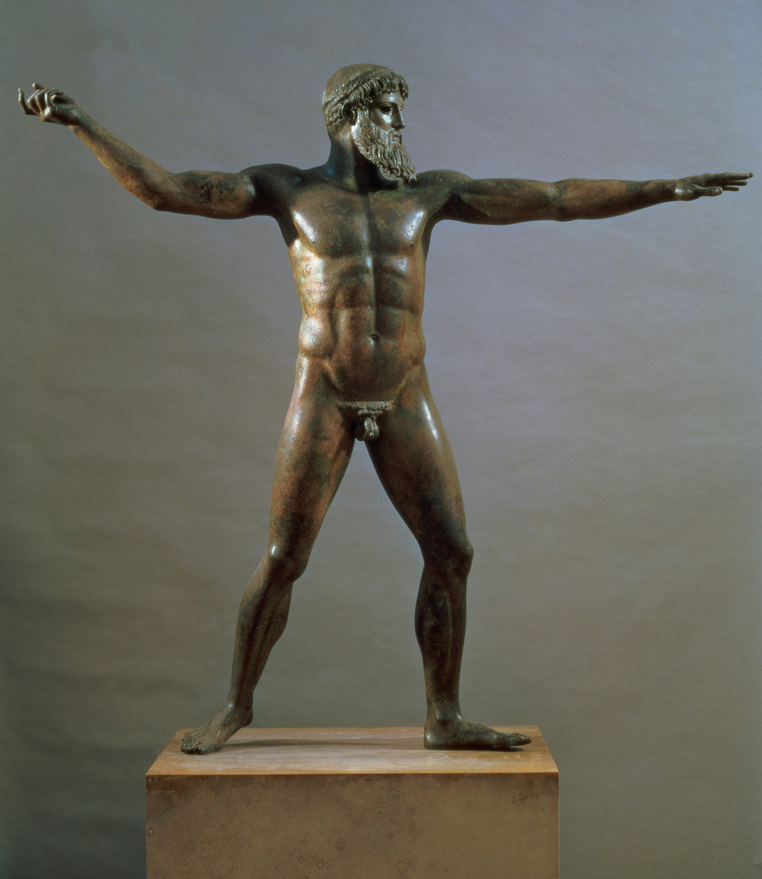
Det rolige og udtryksløse ansigt

